Slide 1

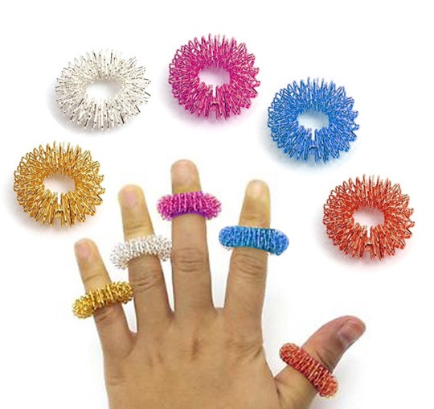
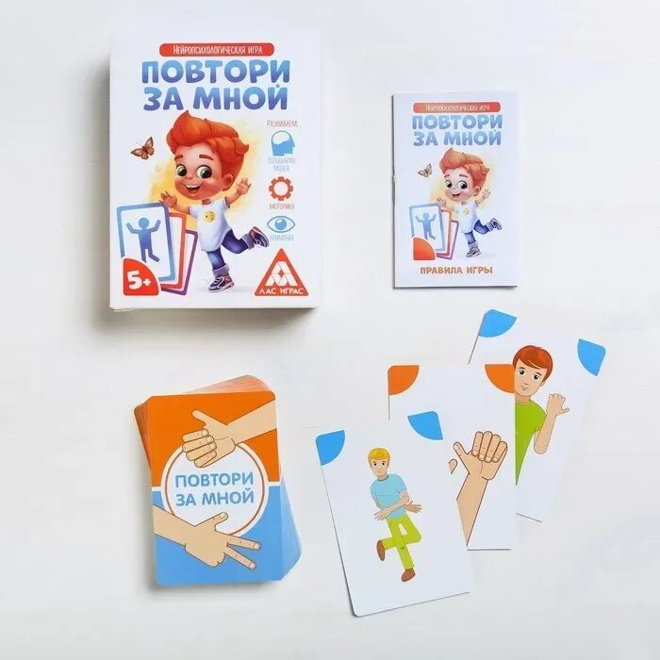
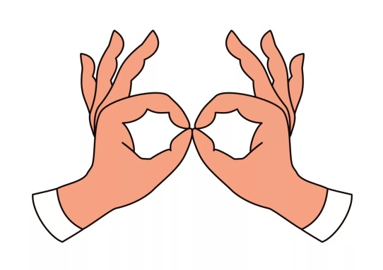
Муниципальное дошкольное образовательное автономное учреждение «Детский сад № 121 «Золотой колосок» г. Орска
Презентация опыта работы по теме:
«Коррекция тонко организованных движений обучающихся с ОВЗ»
Подготовила : учитель- логопед 1 КК
Понякшина К.Н.

Slide 2
Моторно-двигательные трудности у детей с ТНР
Недостаточная координация
Неточности выполнения движений
Моторная неловкость
Снижен темп выполнения движений
Нарушение пластичности и амплитуды в упражнениях
Несовершенство движений наблюдается во всех компонентах моторики: в общей (крупной), тонких движениях кистей и пальцев рук, мимической, артикуляционной.

Slide 3
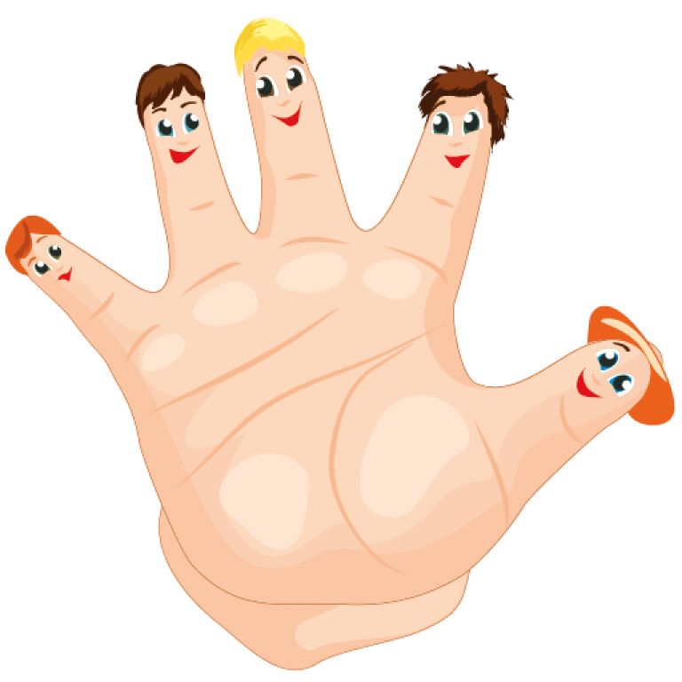
Точное, динамическое выполнение упражнений для ног, рук, туловища, головы подготавливает и совершенствует движения артикуляторных органов (губ, языка, нижней челюсти), которые являются ведущими при формировании правильного звукопроизношения. Двигательные упражнения в сочетании с речью ребенка координируют движения определенных мышечных групп (рук, ног, головы, корпуса). Доказано, что и мысль, и глаз ребенка двигаются с той же скоростью, что и рука. Значит, систематические упражнения по тренировке движений пальцев являются мощным средством повышения работоспособности головного мозга. Тонкая моторика — основа развития, своего рода “локомотив” всех психических процессов (внимание, память, восприятие, мышление, речь).

Slide 4
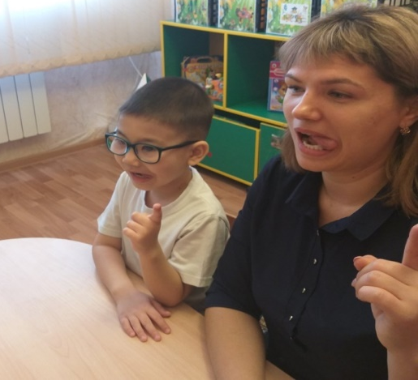
«Биоэнергопластика»
Биоэнергопластика- это соединение движений артикуляционного аппарата с движениями кисти руки.
Цели и задачи использования данной технологии:
Цель биоэнергопластики:
Повышать результативности коррекционно-развивающей работы при постановке звуков.
Задачи биоэнергопластики:
Совершенствовать чувство ритма и координации движений рук;
Стимулировать интеллектуальную деятельность;
Развивать артикуляционный аппарат;
Развивать самоконтроль, зрительное и слуховое внимание;
Развивать координацию движений, мелкую и общую моторику;
Формировать эмоционально-психическое равновесие, активное физическое состояние, активизирует психические процессы.
Описание упражнений

Slide 5
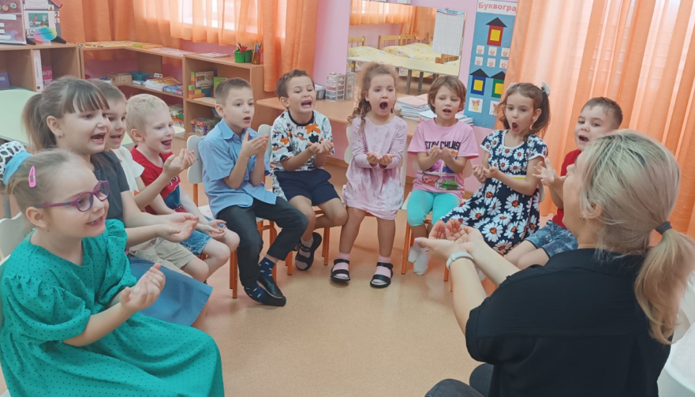
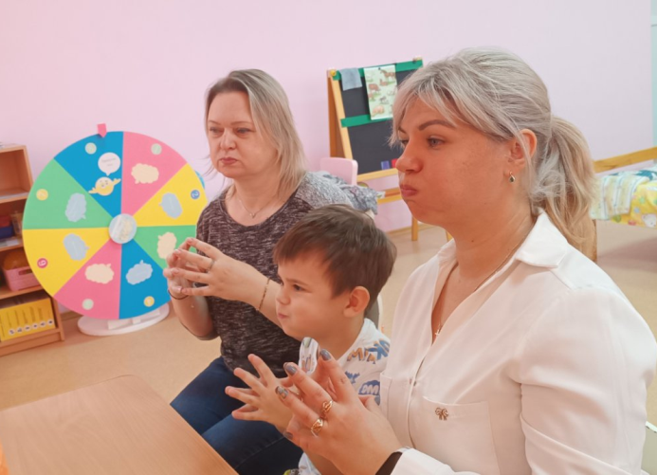
Использование биоэнергопластики на фронтальных занятиях
Тренинг для родителей «Артикуляционная гимнстика с элементами биоэнергопласти»

Slide 6
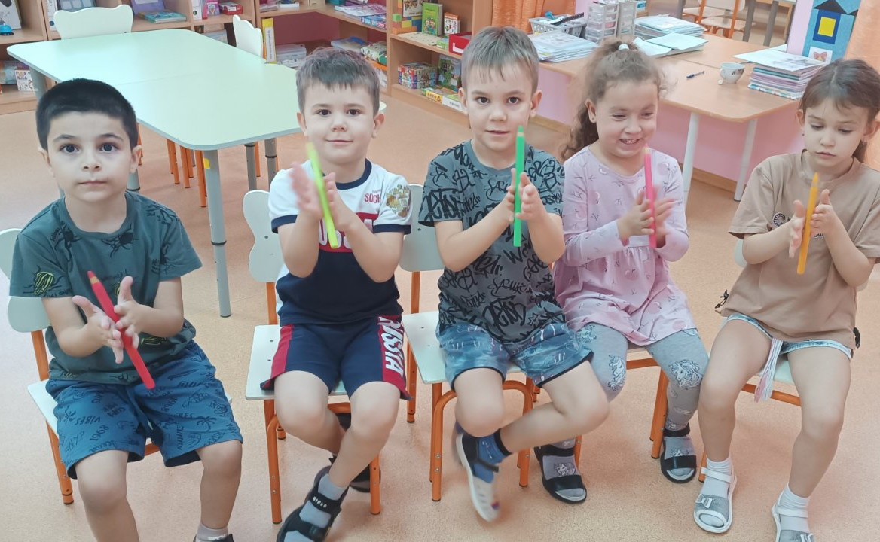
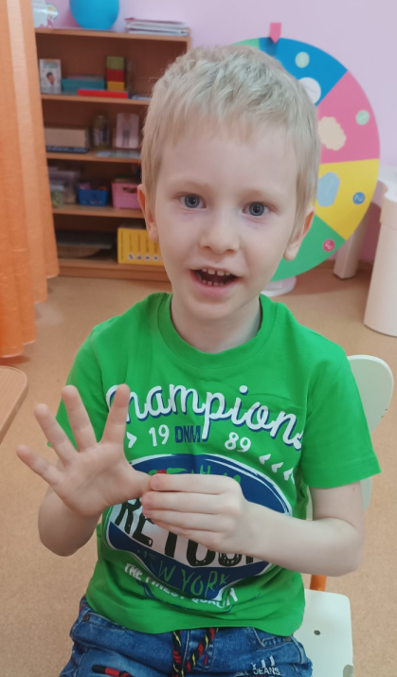
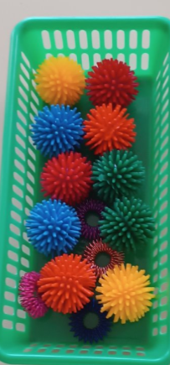
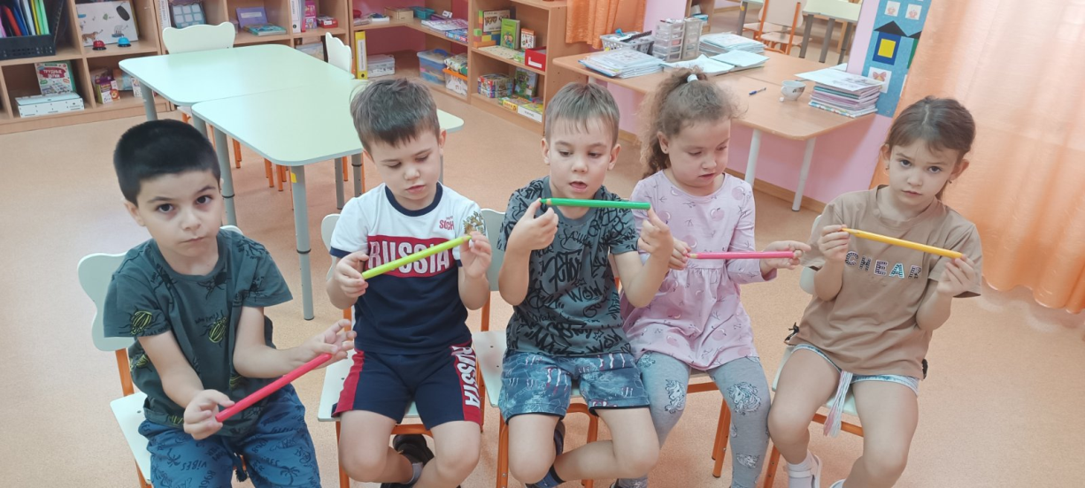

Одна из эффективных форм работы по коррекции звукопроизношения является речь с движением.
«Большие карандаши»
«Кольцо Су-джок»

Slide 7
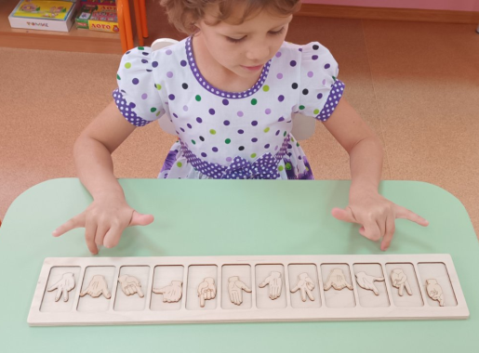
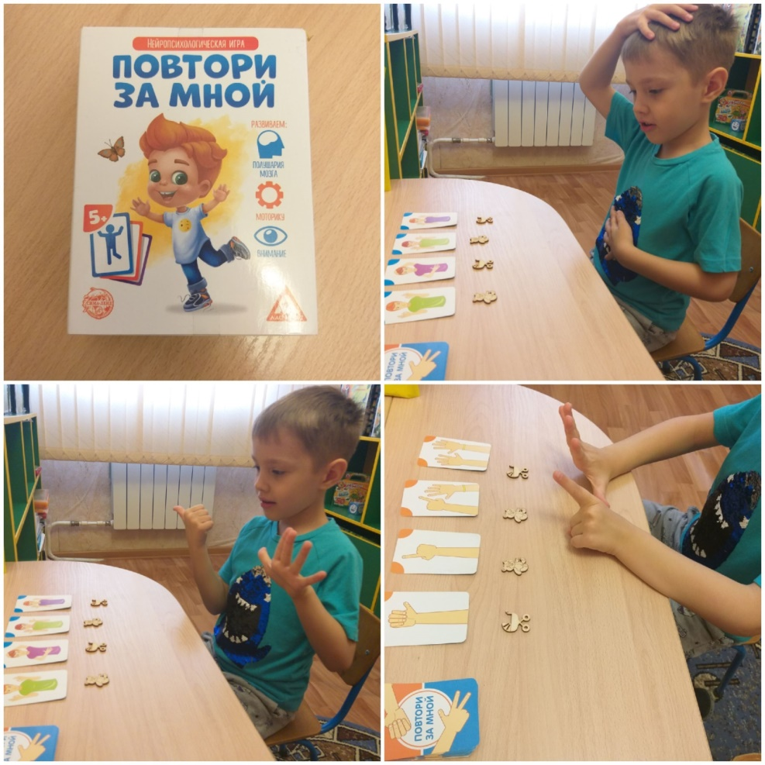
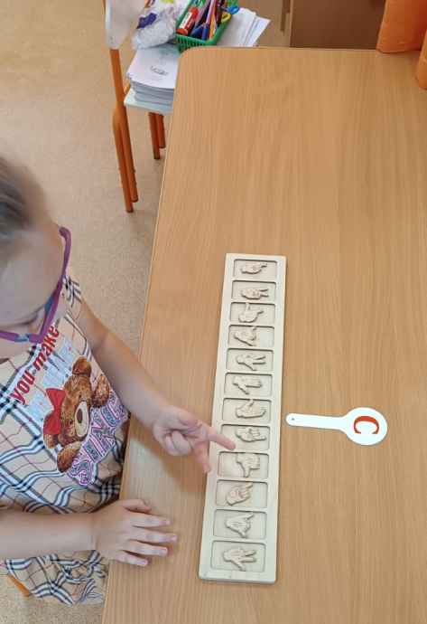
Нейроигры и упражнения- это специально подобранные упражнения, которые способствуют межполушарному взаимодействию головного мозга

Slide 8
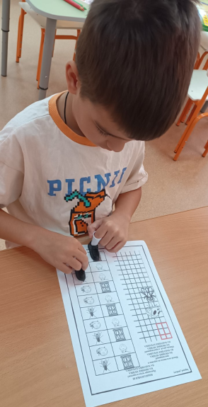
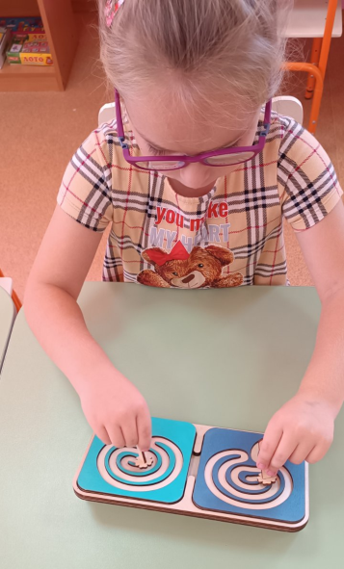
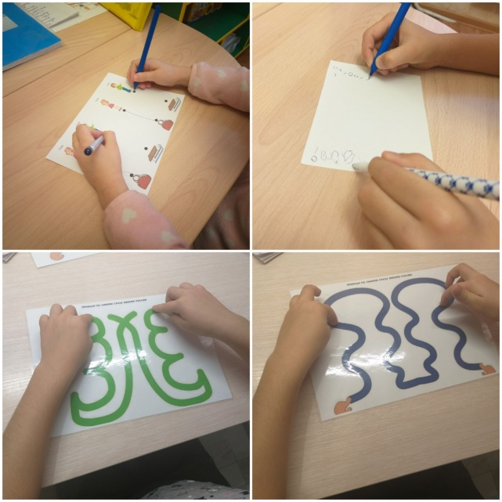
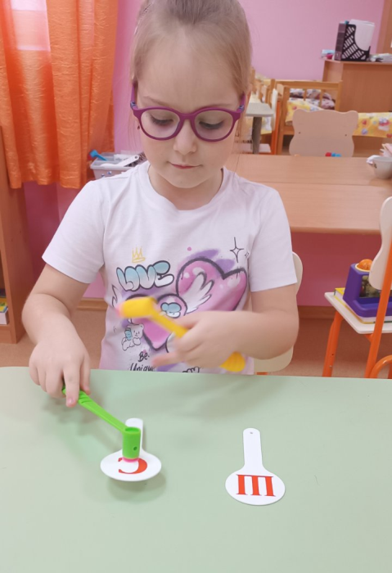
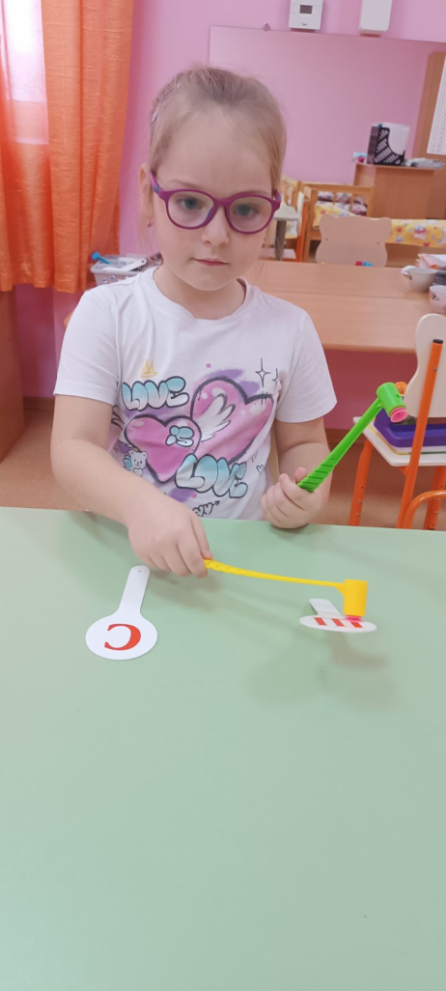
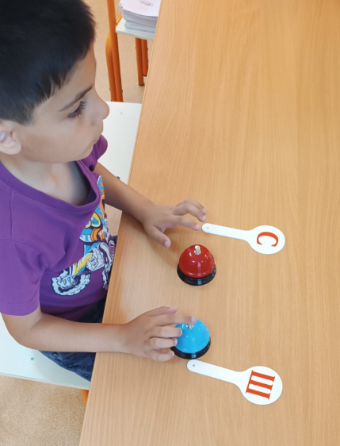
Развитие межполушарного взаимодействия
«Пальцеход»
«Веселые молоточки»
«Умные звоночки»

Slide 9
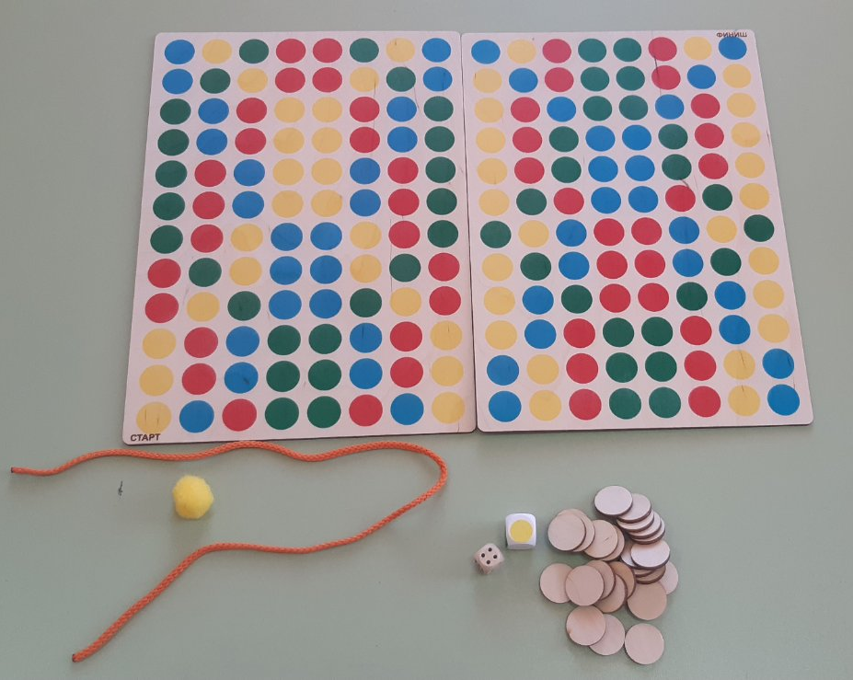
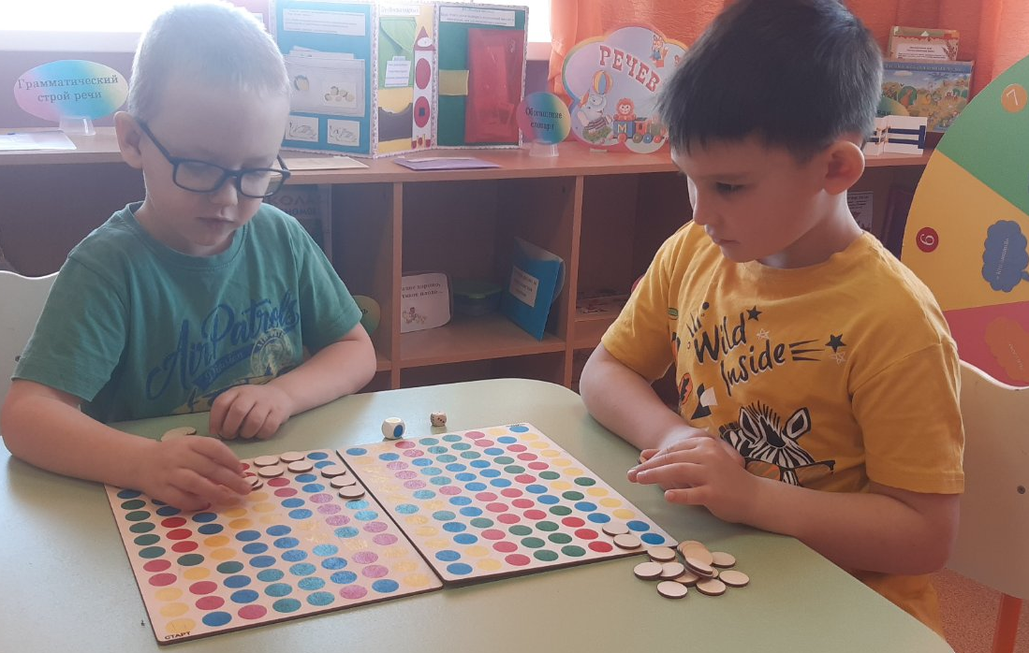
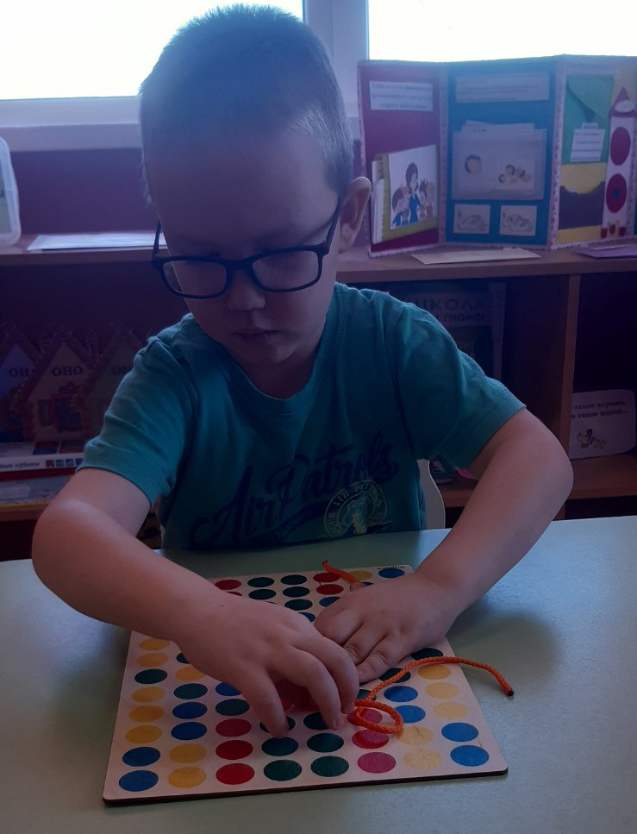
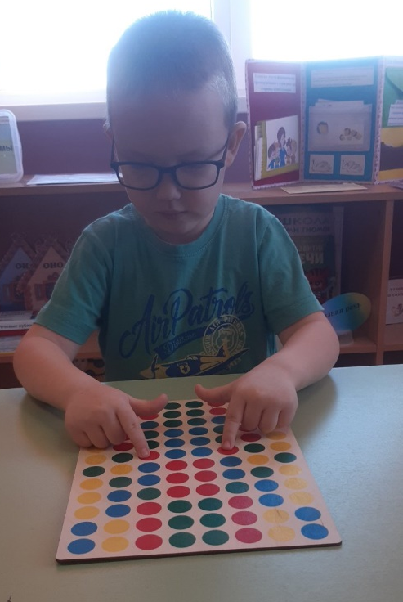
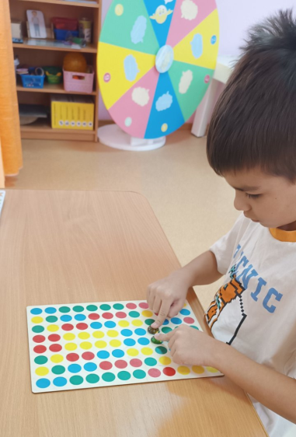
Нейроигра
« Фитнес для пальчиков и ума»
«Цветное лото»
«Послушная веревочка»
« Дружные пальчики»

Slide 10
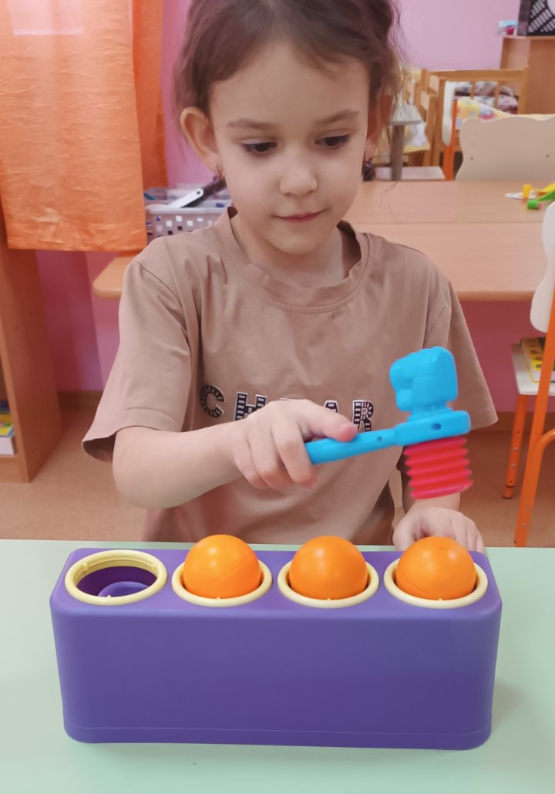
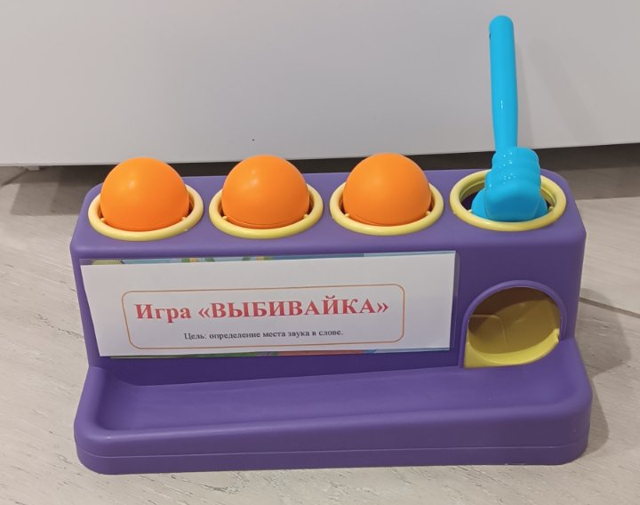
Игра «Выбивайка»
Цель игры: определение места звука в слове.

Slide 11
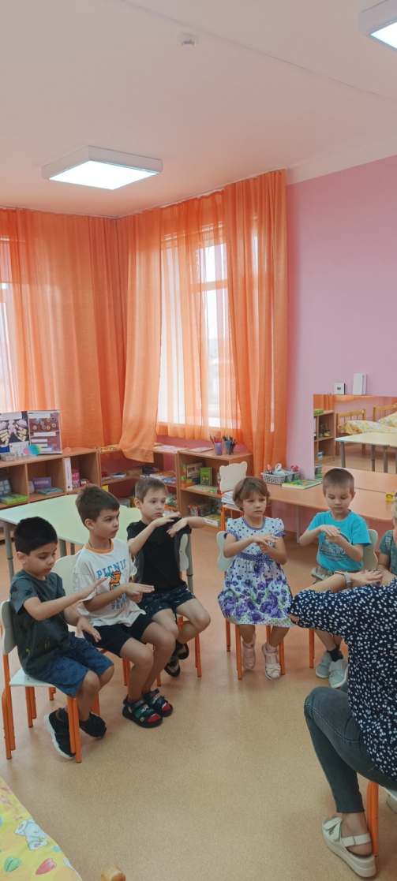
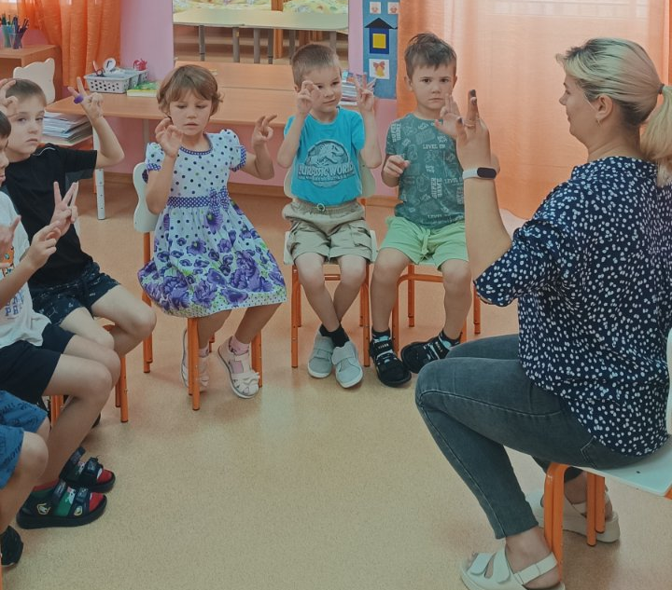
КИНЕЗИОТЕРАПИЯ –( кинези значит движение) это выполнение движений и упражнений, под воздействием которых происходят положительные изменения в организме ребенка.
Цель кинезиотерапии в логопедии:
коррекция речевых нарушений с помощью различных видов деятельности:
музыкально- ритмических упражнений;
Проговаривание и разучивание стихотворений и т.д

Slide 12
Спасибо за внимание

